Slide 1
Роль класних керівників у розвитку учнівського самоврядування класу

Slide 2
Самоврядування – це належним чином організована робота, для того, щоб однаково добре жилося всім, хто разом вчиться або працює… Щоб один одного не кривдили, не перешкоджали, не докучали… Щоб допомагали, піклувалися, стежили за порядком і правопорядком…
Януш Корчак

Slide 3
Принципи виховання
Принцип національної спрямованості виховання
Принцип культуровідповідності
Принцип гуманізації виховного процесу
Принцип цілісності
Принцип суб’єкт – суб’єктної взаємодії
Акмеологічний принцип
Принцип особистісної орієнтації
Принцип життєвої творчої самодіяльності
Принцип полікультурності
Принцип соціальної відповідності
Принцип превентивності

Slide 4
ВИХОВАННЯ ДИТИНИ
ВИХОВНЕ СЕРЕДОВИЩЕ

Slide 5
5 КЛАС
самоврядування потрібне для того, щоб:
відповідальність за всі справи у класі була колективною, а не тільки класного керівника;
клас повинен стати єдиним колективом;
у кожного має бути конкретне доручення;
у колективі повинні бути дисципліна, порядок, організованість.

Slide 6
«Колектив повинен постійно рухатися вперед, досягати все нових і нових успіхів, щоразу все більше впливати на розвиток і особистісне формування всіх членів. Зупинка в розвитку колективу призводить до його ослаблення і розпаду».
А.С. Макаренко

Slide 7
УЧНІВСЬКЕ САМОВРЯДУВАННЯ
ТВОРЧІСТЬ ДІТЕЙ

Slide 8
6 КЛАС
ЗАЛУЧЕННЯ УЧНІВ ДО ПІДГОТОВКИ ТА ПРОВЕДЕННЯ ЗБОРІВ
ВИКОНАННЯ РІШЕНЬ

Slide 9
7-11 КЛАС
Самостійно організовують і проводять збори

Slide 10
Створення моделі класного самоврядування
1. Сектор освіти та науки:
здійснює роботу, спрямовану на вироблення в учнів свідомого ставлення до навчання;
організовує консультаційну допомогу з предметів;
бере участь у проведенні предметних тижнів, місячників, олімпіад, конкурсів;
контролює виконання домашніх завдань, ведення щоденників;
веде боротьбу з пропусками уроків.

Slide 11
2. Сектор внутрішніх справ:
контролює дисципліну та порядок, відвідування учнями школи;
коригує поведінку учнів, що порушують внутрішкільний контроль;
призначає відповідальних за дотримання дисципліни та порядку, відвідування учнями школи;
контролює дотримання учнями Статуту школи (Правил для учнів).

Slide 12
3. Сектор культури та дозвілля:
організовує естетичне виховання учнів;
пропагує здоровий спосіб життя;
організовує змістовний відпочинок учнів у позаурочний час, залучаючи їх до проведення вечорів відпочинку, дискотек, спортивно-оздоровчих заходів, оглядів конкурсів, фестивалів, концертів, виготовлення атрибутів для оформлення залів;

Slide 13
4. Сектор інформації:
забезпечує простір для ініціативи, творчості, самодіяльності учнів у навчально-пізнавальній діяльності;
проводить книжкові місячники, тижні, бібліотечні години;
готує випуск інформаційних стіннівок
5. Сектор екології:
охороняє довкілля;
контролює стан чергування;
організовує учнів до участі в акціях;
організовує проведення трудових операцій.

Slide 14
6. Сектор соціального захисту:
виявляє милосердя до хворих і людей похилого віку, проводить заходи до Дня інваліда, Дня захисту дітей, організовує зустрічі з ветеранами ВВв та праці;
збирає кошти у фонд Червоного Хреста.
7. Сектор фінансів:
веде фінансові документи;
фіксує надходження і видатки.

Slide 15
Складові
1. Структура:
(Президент Віце-президент Міністерство освіти та науки
Міністерство внутрішніх справ Міністерство культури та дозвілля
Міністерство інформації Міністерство екології
Міністерство соціального захисту Міністерство фінансів)
2. Передумови:
зацікавленість учнів та педагогічного колективу;
чіткий розподіл обов’язків щодо управління;
оптимальна структура;
чітка система роботи органів учнівського самоврядування.

Slide 16
3. Наслідки:
дає можливість формувати активну життєву позицію учнів;
підготовлює учнів до розбудови громадянського суспільства;
розвиває такі соціальні якості, як толерантність, критичність та конструктивність мислення;
розвиває повагу до власної та чужої праці, оптимізм, здатність до самоаналізу й самовиховання;
отримання підлітками практичного досвіду, з яким вони зможуть вільно почувати себе в дорослому житті.
4. Функції:
соціалізуюча;
допоміжна організаційно-практична;
компенсаційна;
інноваційна.

Slide 17
5. Завдання педагогів:
передавати учням організаційний досвід;
навчати їх організаторської майстерності;
залучати учнів до самоуправлінської діяльності та надавати їм необхідну допомогу;
не приймати рішення, не обговоривши з учнями всі проблеми.

Slide 18
6. Складові роботи класного керівника:
завжди цікавитись завданнями органів учнівського самоврядування;
спільно з учнями шукати шляхи розв’язання цих завдань;
допомагати учням визначати мету діяльності, складати план, аналізувати роботу;
не перебирати на себе всю відповідальність, намагатись зробити так, щоб учні самі знайшли вихід із найскрутніших ситуацій;
постійно навчайте актив, готуйте його до самостійної роботи.

Slide 19
7. Інноваційні форми:
Форми виховної роботи – це конкретні засоби організації позаурочної діяльності учнів під керівництвом педагога.

Slide 20
„Мозковий штурм”
робота в парах або групах
дискусія
рольова гра
„Незакінчені речення”
опитування
анкетування
ігрові форми
круглий стіл
інтерв’ювання
асоціативний зв’язок
відтворення інформації
творча робота
метод малюнків
метод проектів
КТС
акції тощо.

Slide 21
Першочерговим завданням педагога в сучасних умовах є необхідність сформувати і виховати в кожному учневі, в кожній учениці, перш за все, сильну особистість з ясно вираженим власним “Я”, здатною обґрунтовано обстоювати власну життєву позицію. А учнівське самоврядування передбачає самовдосконалення особистості, набуття необхідних для самостійної і творчої побудови свого життя якостей: інтелектуальних, емоційно-вольових та морально-психологічних.

Slide 22
Дитячо-юнацьке об'єднання “ШКІЛЬНИЙ ДІМ” БЗШ № 17

Slide 23
Президент 2012-2013 н.р.:
Кузьменчук Аліна,
учениця 11-Б класу

Slide 24
Девіз:
«Іди вперед, твори добро! Успішним будь. Вибір за тобою!»

Slide 25
ШКІЛЬНИЙ ДІМ
ЗАГАЛЬНІ ЗБОРИ
РАДА кураторів
РАДА ЛІДЕР
КЛУБ
ВОЛОНТЕР
КЛУБ
ДОЗВІЛЛЯ
КЛУБ
ЕКОЛОГІЇ
ТА СПОРТУ
КЛУБ
СТАРШОКЛАСНИК
КЛУБ
НАВЧАННЯ
КЛУБ
БІБІЛІОТЕКАРІВ
КЛУБ
ПРАВОЗАХИСТУ
КЛУБ
ЮІР
КЛУБ
ЮДП
КЛУБ
«ПРЕС-ЦЕНТР»

Slide 26
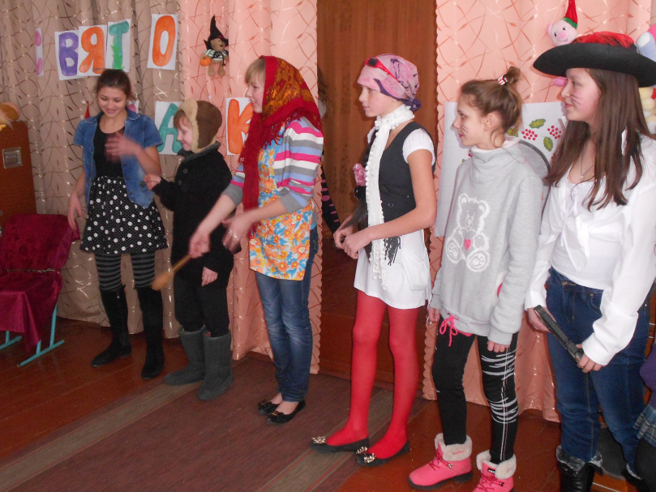
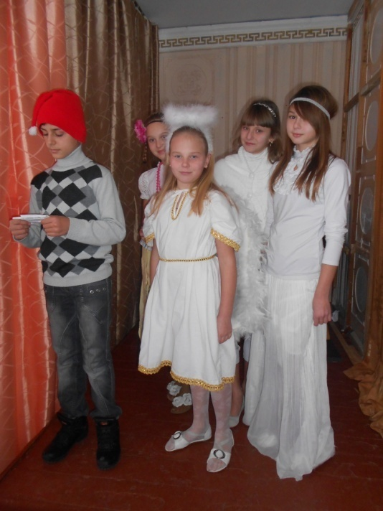
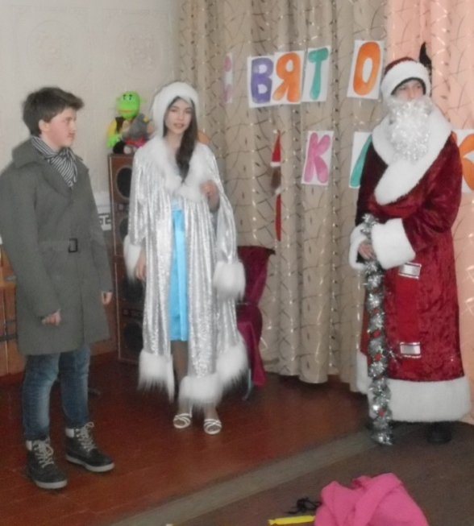
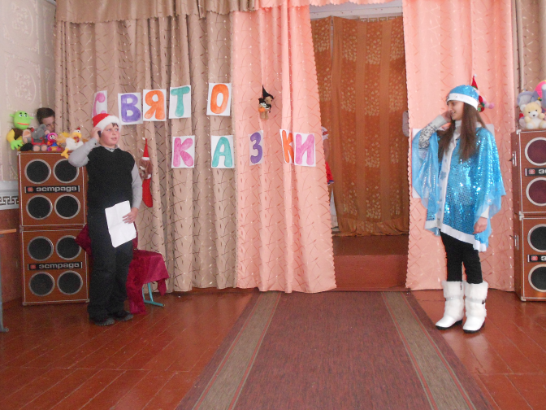
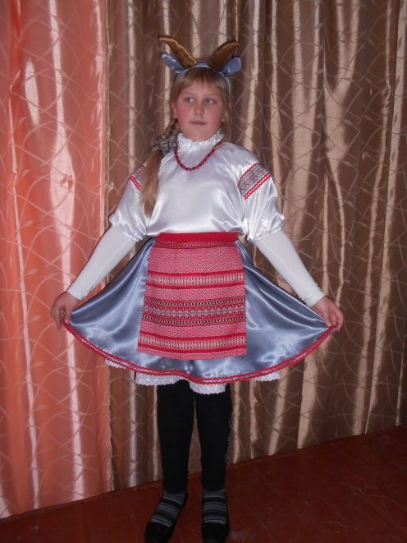
Батьки учні вчителі

Slide 27
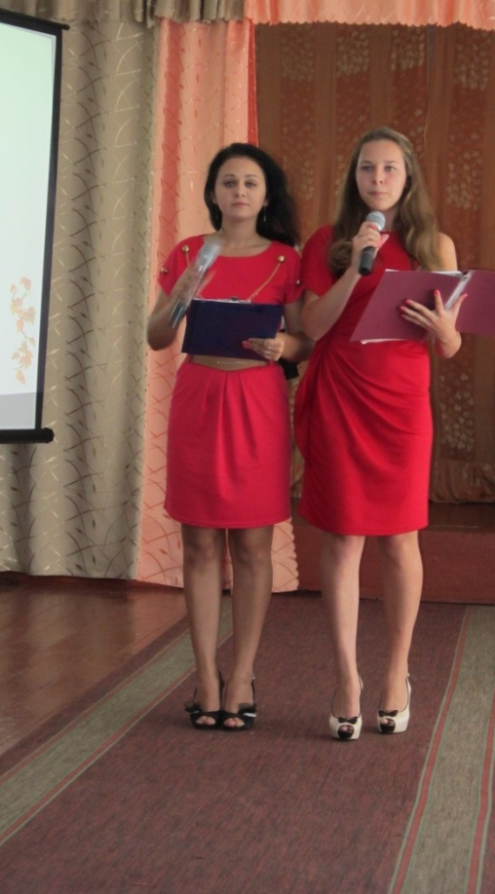
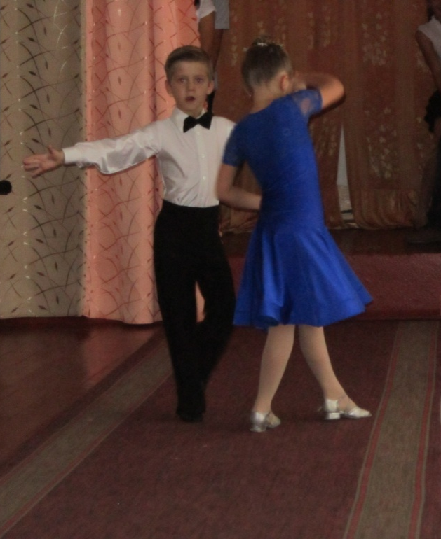
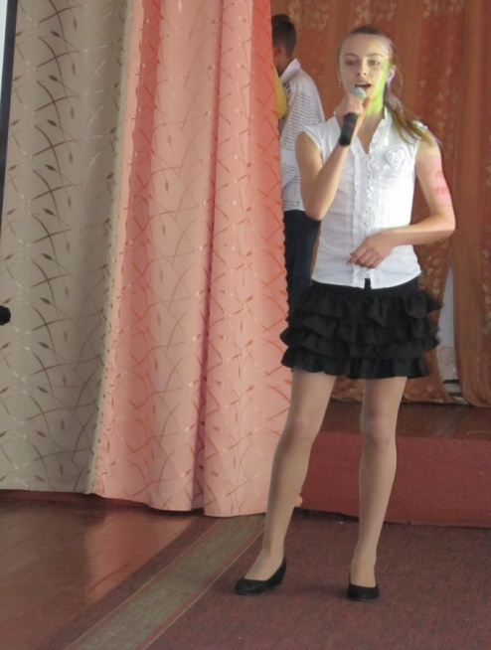
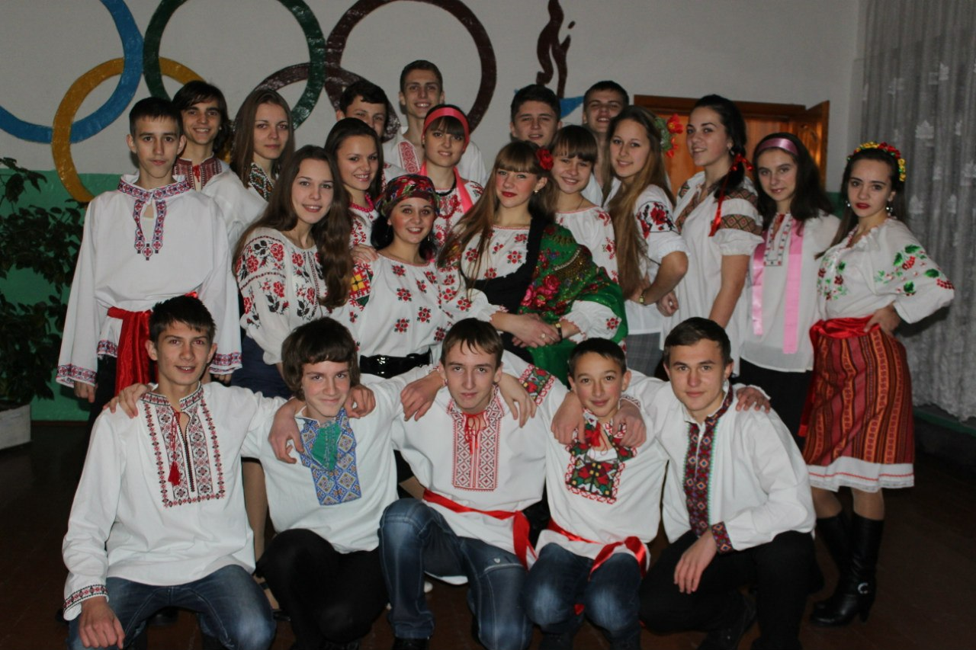
Тематичні дискотеки

Slide 28
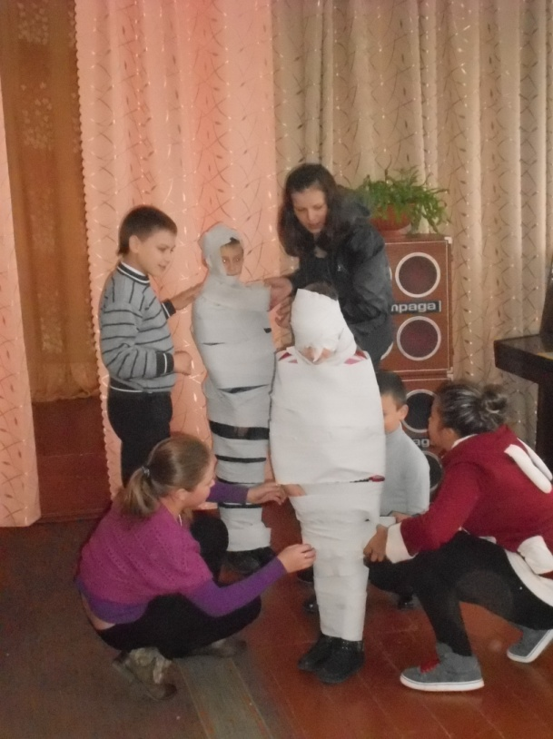
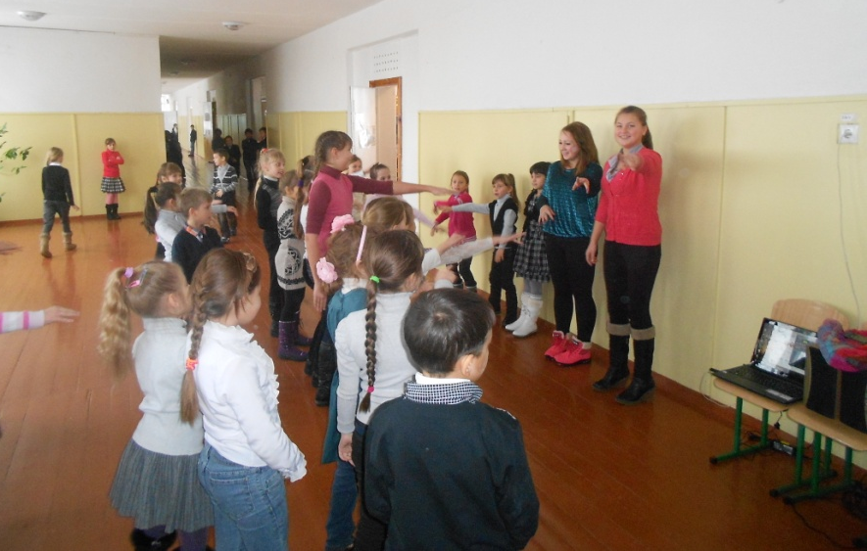
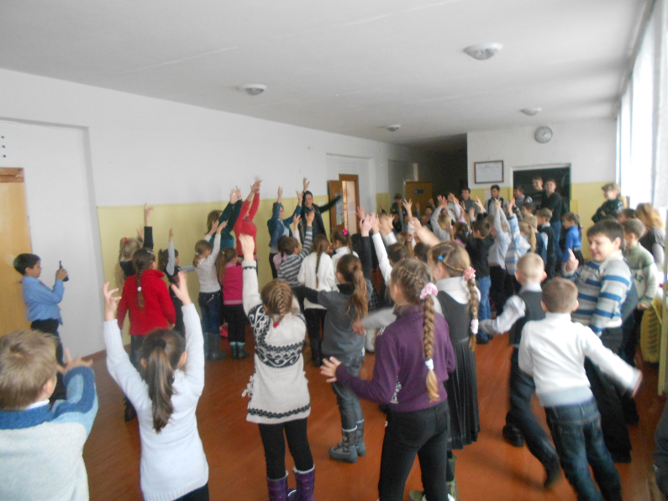
КЛУБ «СТАРШОКЛАСНИК»

Slide 29
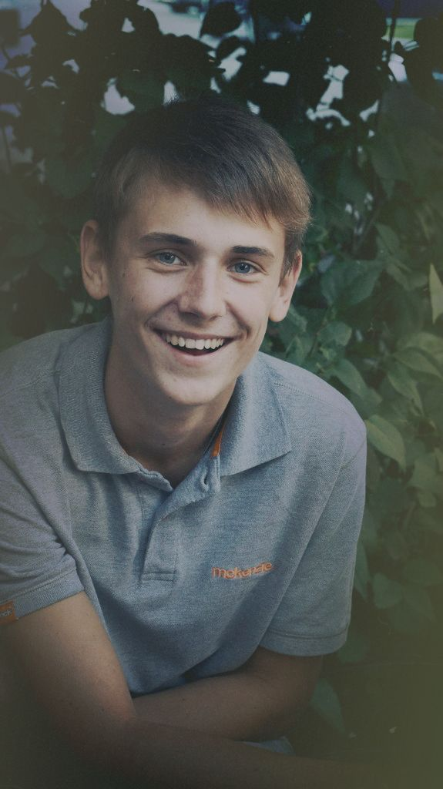
Президент ДЮО “Шкільний дім” 2013-2014 н.р.
Гребельник Дмитро,
Учень 9-Б класу

Slide 30
гра «Вибори»

Slide 31
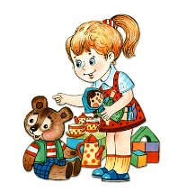
Проекти та акції
Я та Інтернет
Батарейка
Повір у себе
Нагодуй пернатого друга
Новий рік без самотності
Супердідусь

Slide 32
Засідання шкільного активу (старости)
Щовівторка:
5-7 класи о 12 год.
8-11 класи о 13 год. 40 хв.

Slide 33
Система профілактики правопорушень
Загальношкільна робота
Індивідуальна робота
Контроль стану відвідування учнями школи
Чергування учнів та вчителів на перервах
Облік дітей схильних до правопорушень
Операції «Урок», «Чим живеш дитино?»
Діагностична діяльність, анкетування
Індивідуальні профілактичні бесіди
Щоденний контроль відвідування та поведінки
Щотижневий аналіз відвідування на засіданні учкому
Щомісячні лінійки дисципліни та порядку
Засідання Ради профілактики

Slide 34
Дякую за увагу!

